Slide 1
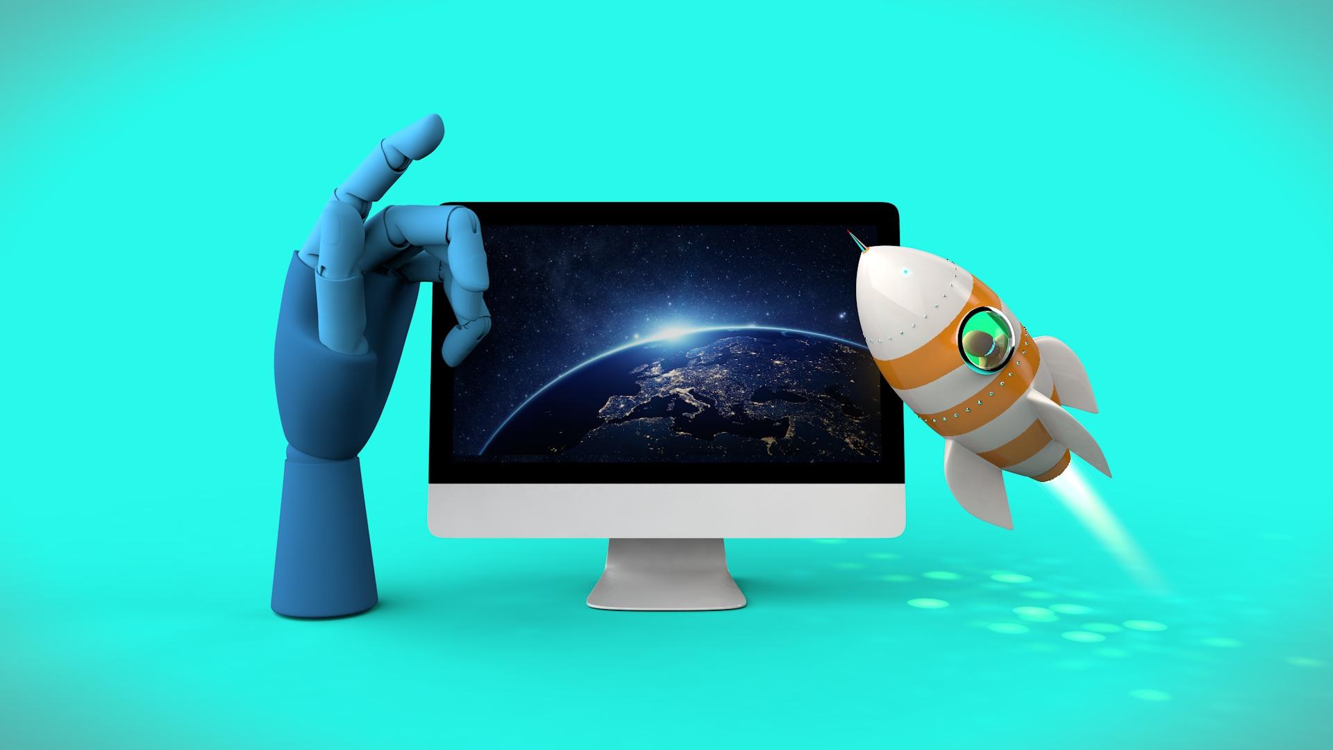
INFORMATIKAI
PÁLYAORIENTÁCIÓ

Slide 2
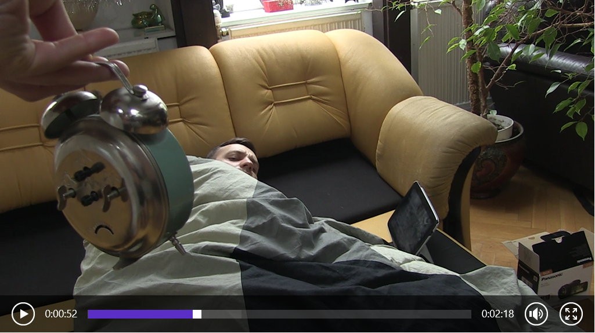

AZ ÉLET
INFORMATIKA
NÉLKÜL

Slide 3


Slide 4
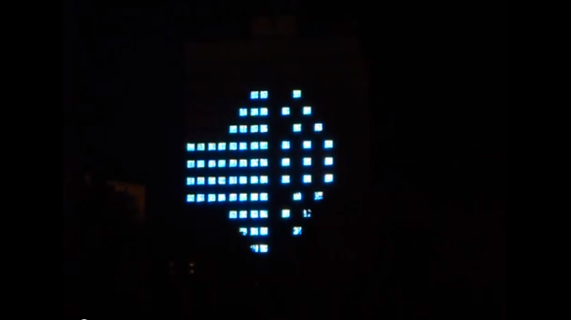
MIT LÁTSZ
A
KÉPEN
?

Slide 5
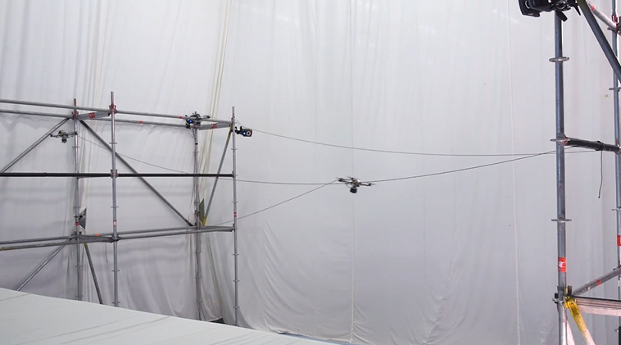
MIT ÉPÍTENEK A DRÓNOK ?

Slide 6
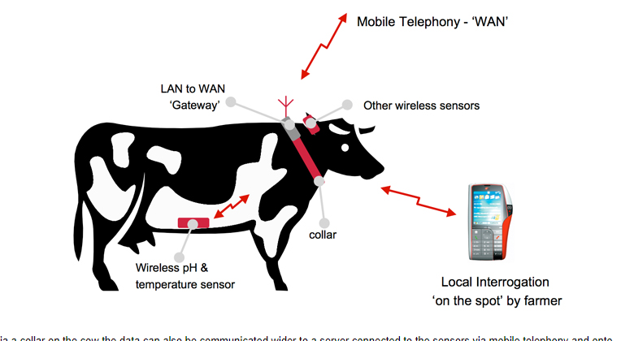
INFORMATIKA AZ ÉLET MINDEN TERÜLETÉN

Slide 7


Slide 8
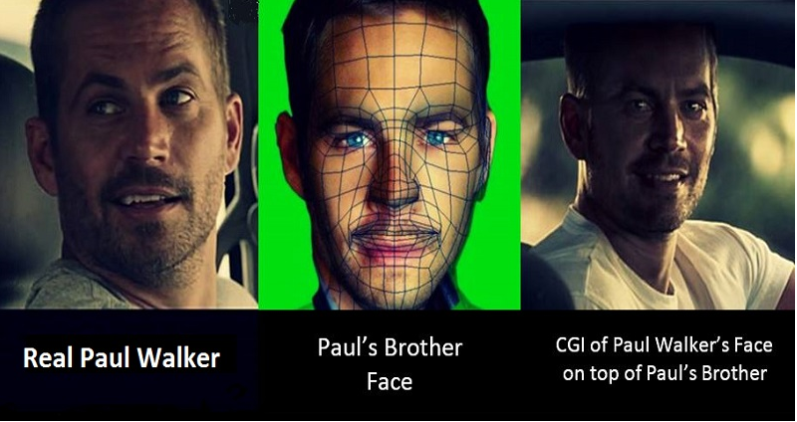
PAUL WALKER
PAUL TESTVÉRE
3D MODELL

Slide 9
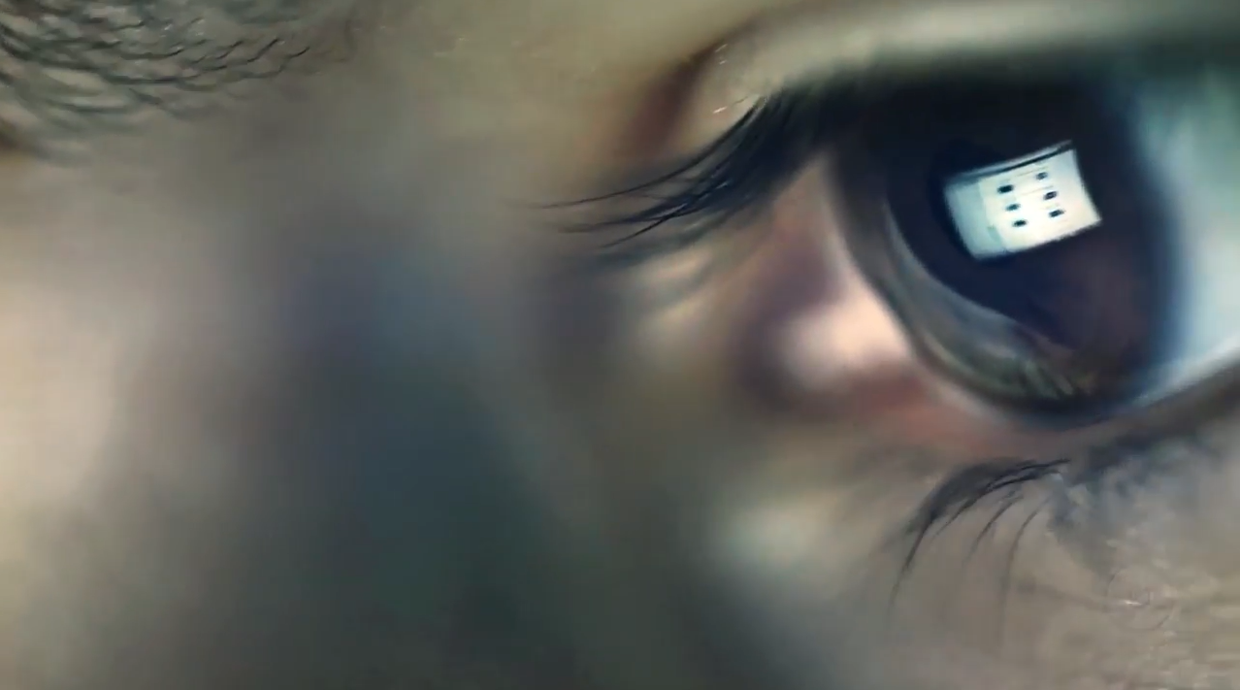
VIRTUÁLIS VALÓSÁG:
VESZÉLY VAGY LEHETŐSÉG?

Slide 10

SZABAD
KÖTETLEN

Slide 11
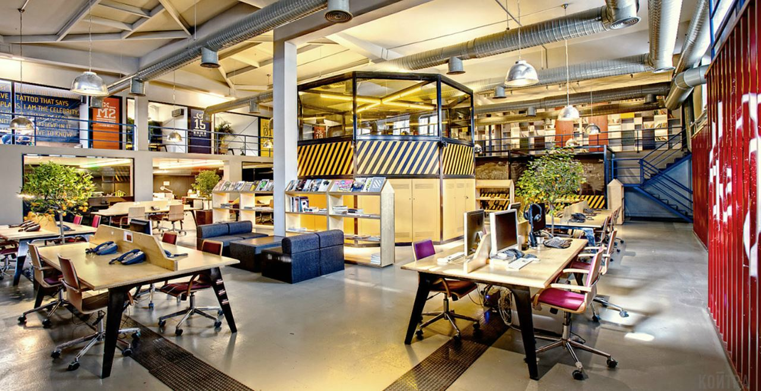

Slide 12
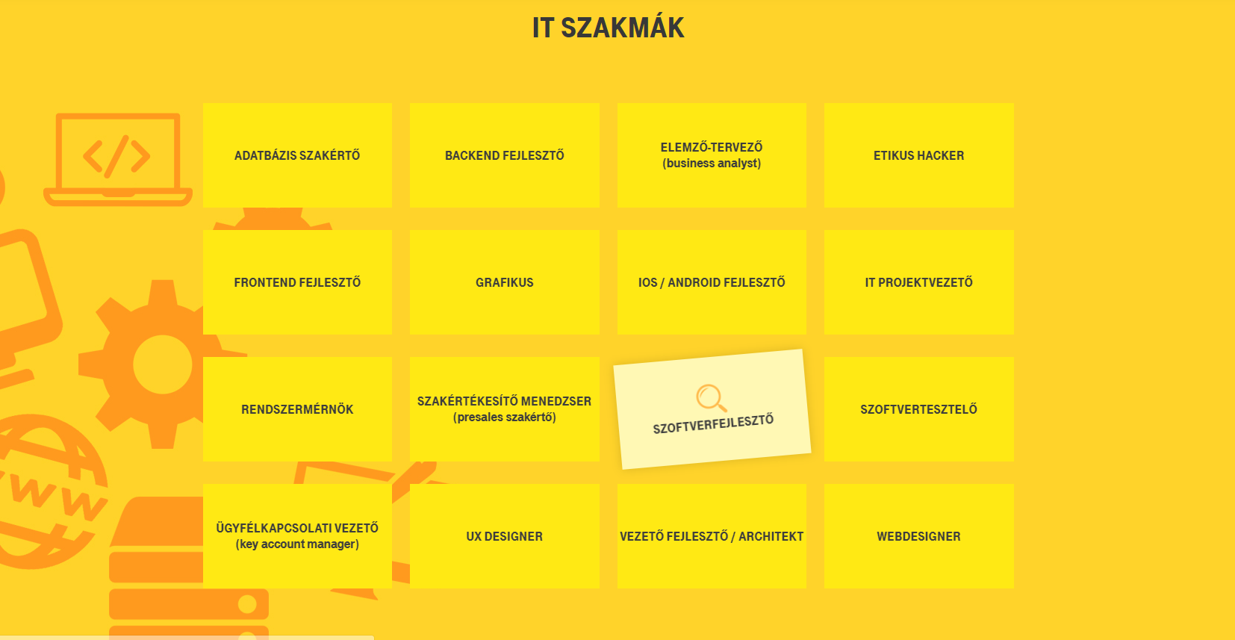
IT SZAKMÁK

Slide 13


Slide 14
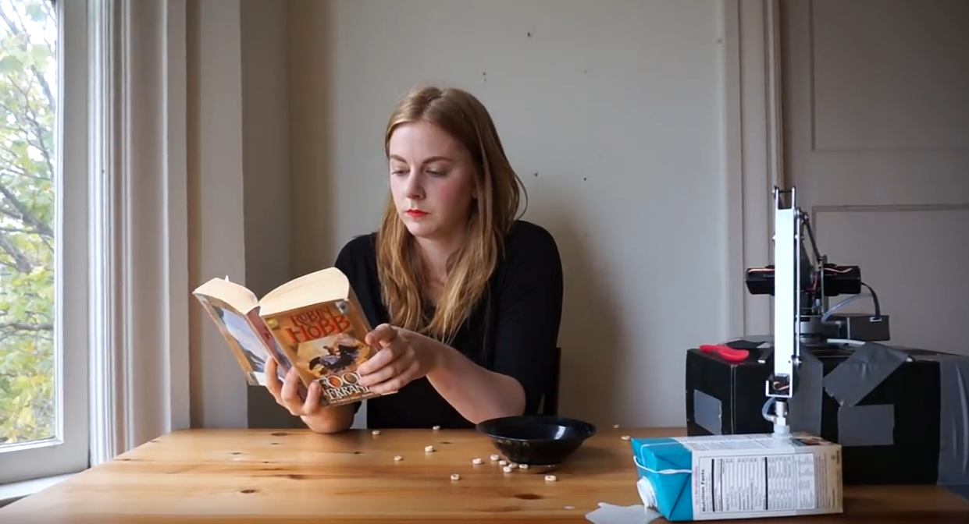
SIMONE GIERTZ

Slide 15

HÁNY INFORMATIKUSRA LENNE SZÜKSÉG?
22 000 INFORMATIKUS HIÁNYZIK A MUNKAERŐPIACRÓL

